Slide 1






Slide 2

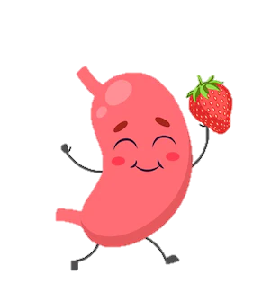


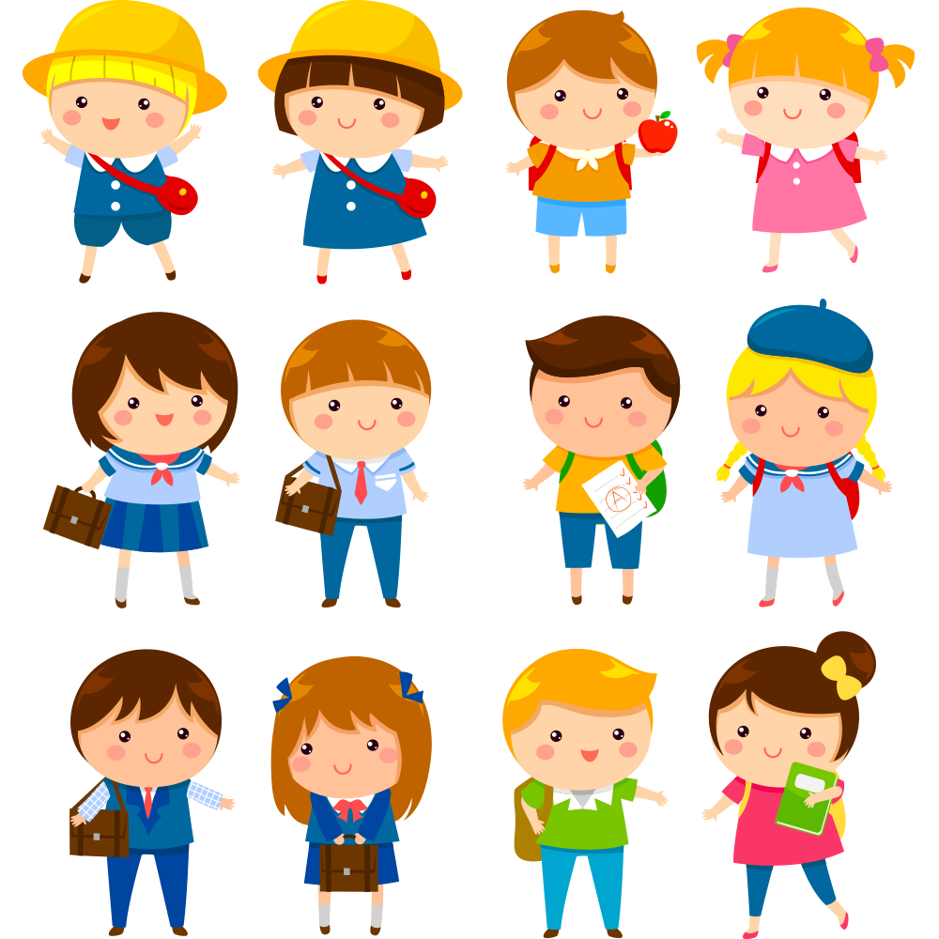

Thi kể nhanh tên các món ăn

Slide 3


Thi kể nhanh
tên các món ăn
Cơm tấm
Bánh cuốn
Hủ tiếu
Bún
Gỏi
Bánh xèo
Bánh mì

Slide 4
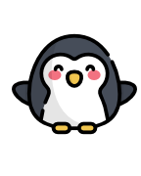



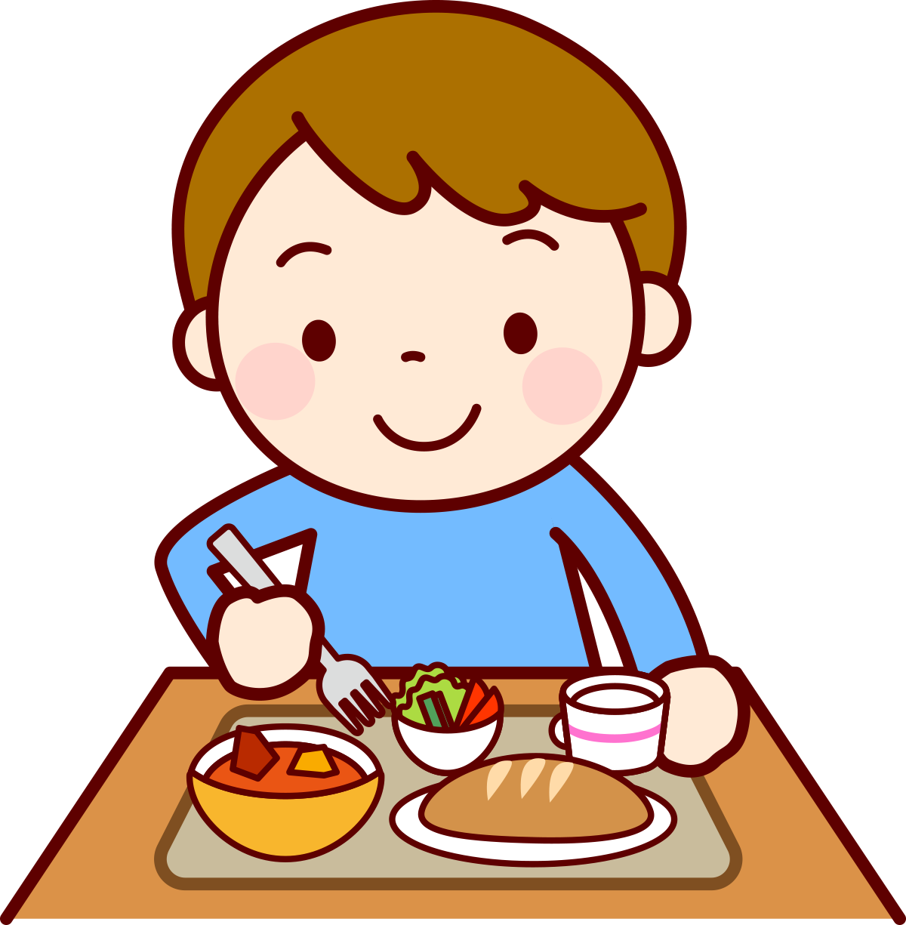



Slide 5

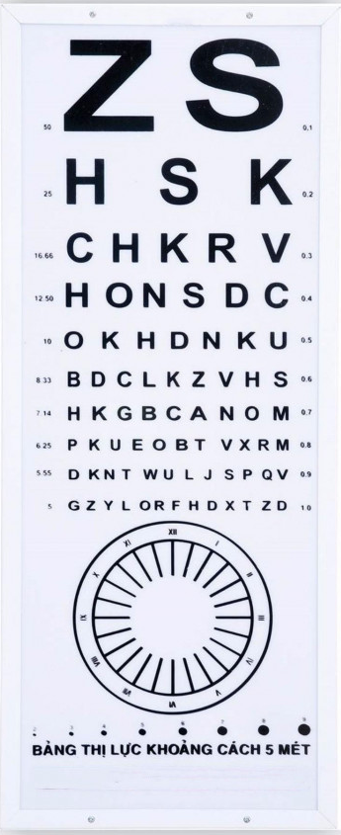
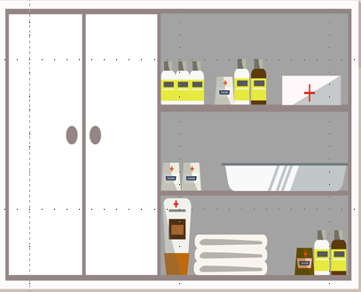

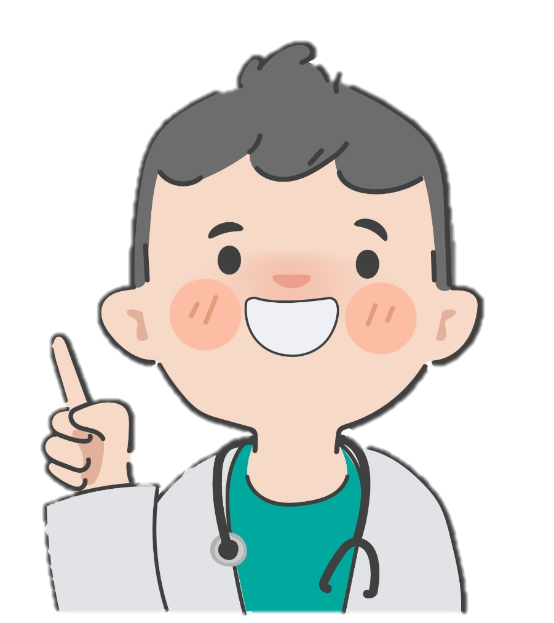
HĐ1: Tìm hiểu nội dung và nghe kể câu chuyện

Slide 6
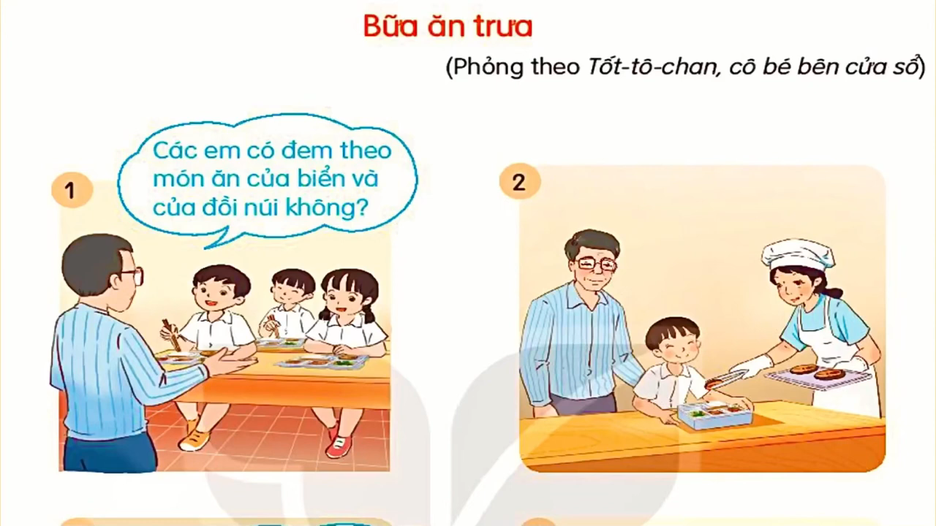

Slide 7
Bữa ăn trưa
(1) Đã đến giờ ăn trưa. Khi học sinh đã ngồi vào bàn ăn, thấy hiệu trưởng hỏi: “Các em có đem theo món ăn của biển và của đồi núi không?” “Có ạ!” tất cả đồng thanh đáp rồi mở hộp đồ ăn trưa mà mẹ đã chuẩn bị từ sáng. “Cái gì đó của biển” tức là hải sản; ví dụ cá, tôm. Cái gì đó của đồi núi là rau, thịt,...
(2) Thầy hiệu trưởng đi xem xét từng hộp ăn trưa. Thầy hỏi từng bạn: “Các em có đem theo món ăn của biển và của đồi núi không?” Cô nhà bếp đi sau thầy, tay bê khay thức ăn. Nếu thấy dừng lại trước một bạn và nói “biển” thì cô sẽ gắp cho lát cá. Nếu thầy nói “đổi núi” thì cô sẽ gắp thịt hoặc rau.
(3) Bữa trưa hôm nay của Chi có ruốc cá, su hào luộc cùng cà rốt. Trông sặc sỡ như một vườn hoa. Thầy hiệu trưởng nói: “Đẹp đấy!”. Chi thích lắm.
“Mẹ em nấu ăn giỏi lắm ạ, Chi tự hào nói.
“Vậy à?”, thầy chỉ tay vào món ruốc và hỏi, “Thế món này là gì nhỉ? Món này là của biển hay của đồi núi?”
Chi đoán là của đồi núi nhưng em không chắc lắm bèn đáp: “Em không biết ạ”
Thầy cười và nói: Ruốc cá là từ biển mà ra. Rồi thầy giải thích cách làm ruốc cá.
(4) Cả lớp ồ lên. Còn Chi thấy rất vui khi biết đồ ăn của mình đã thoả mãn hai yêu cầu biển và đồi núi. Thế là em ăn luôn và thấy thức ăn mẹ làm ngon tuyệt.
(Phỏng theo Tốt-tô-chan, cô bé bên của số)

Slide 8

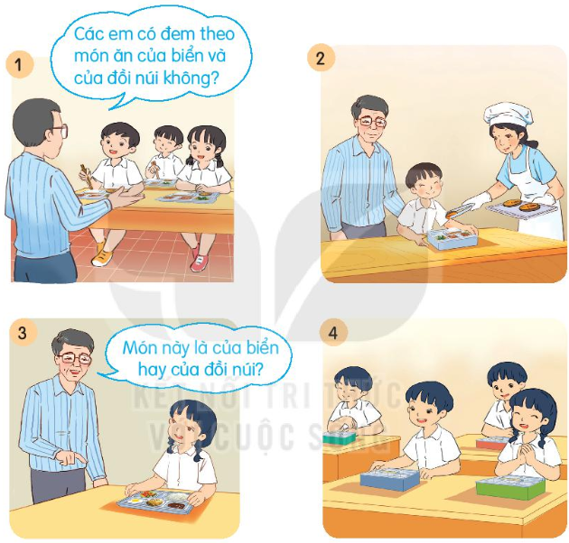
Lời nói trong tranh là của ai?
Thầy hiệu trưởng nói gì?
Trong chuyện, món ăn từ đồi núi là gì?Món ăn từ biển là gì?
Sự việc tiếp theo là gì?

Slide 9

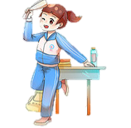
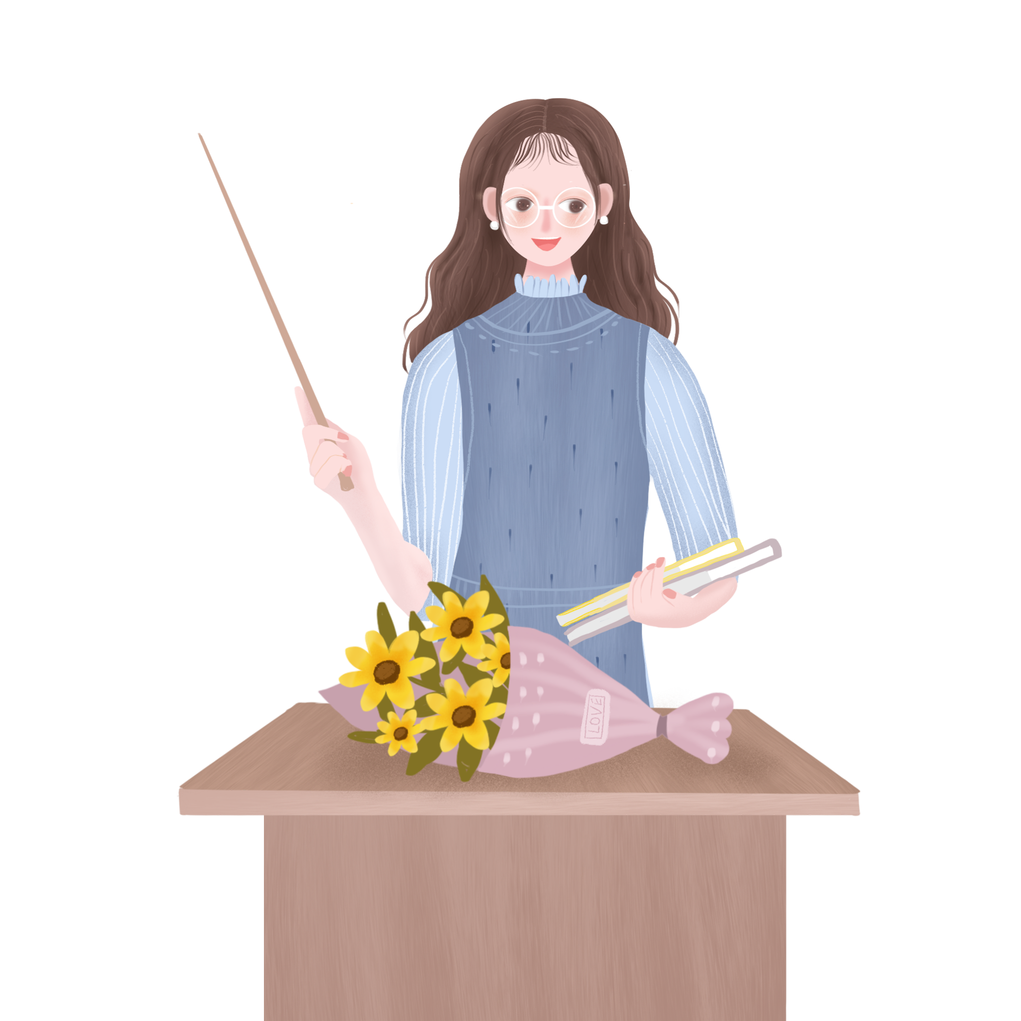
Bữa ăn trưa
1. Đúng nội dung
2. Sử dụng ánh mắt, cử chỉ, giọng điệu

Slide 10
Nhóm kể trước lớp
Bữa ăn trưa
Lắng nghe
và nhận xét

Slide 11


Nội dung câu chuyện
Câu chuyện cho thấy không khí ấm áp, vui vẻ của các bạn nhỏ trong giờ ăn cơm trưa ở trường.

Slide 12


Slide 13

Kể cho người thân nghe về giờ ăn trưa ở lớp em hoặc kể cho bạn về bữa ăn trưa của em theo gợi ý sau:
Gợi ý
Món ăn nào con yêu thích nhất?
Con ngồi ăn cạnh bạn nào?
Trước bữa ăn con làm gì?
Sau bữa ăn con làm gì?

Slide 14
Liên hệ
Em có cảm nhận gì về bạn học sinh trong câu chuyện?
Em học tập được điều gì từ bạn?

Slide 15


Em cần ăn uống một cách khoa học, đầy đủ dưỡng chất để cho cơ thể khoe mạnh, phát triển toàn diện…

Slide 16



